Slide 1


AMOSTRA
ESSA É UMA AMOSTRA DE COMO SÃO OS SLIDES EM POWER POINT DO MATERIAL DE APOIO DAS LIÇÕES BÍBLICAS CPAD ADULTOS.
EBD COMENTADA ONLINE - PASTOR MÁRIO LUNA

Slide 2


Slide 3
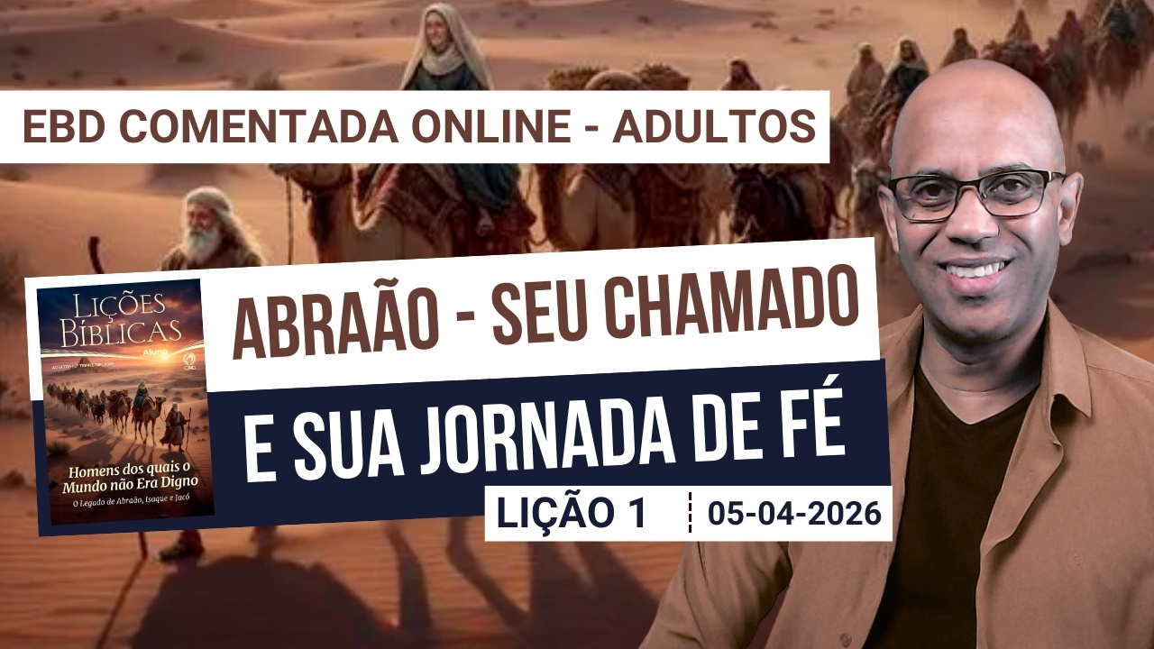

Slide 4
TEXTO ÁUREO
"Ora, o SENHOR disse a Abrão: Sai-te da tua terra, e da tua parentela, e da casa de teu pai, para a terra que eu te mostrarei." (Gn 12.1)
VERDADE PRÁTICA
O chamado de Deus na vida de Abrão e na nossa exige obediência irrestrita, fé e perseverança.
EBD COMENTADA ONLINE - PASTOR MÁRIO LUNA

Slide 5

LEITURA BÍBLICA EM CLASSE
Gênesis 12.1-9
PALAVRA CHAV
FÉ
EBD COMENTADA ONLINE - PASTOR MÁRIO LUNA

Slide 6

OBJETIVOS DA LIÇÃO
1
APRESENTAR como ocorreu o chamado de Abrão;
ENFATIZAR a obediência de Abrão a Deus diante desse chamado;
2
MOSTRAR as lutas enfrentadas por Abrão ao chegar a Canaã.
3
EBD COMENTADA ONLINE - PASTOR MÁRIO LUNA

Slide 7
INTRODUÇÃO
Estamos iniciando um novo trimestre com um tema profundo e inspirador: “Homens dos quais o mundo não era digno – O Legado de Abraão, Isaque e Jacó.”
Tudo começa com um homem comum chamado por um Deus extraordinário.
EBD COMENTADA ONLINE - PASTOR MÁRIO LUNA

Slide 8
Abraão não nasceu herói da fé — ele se tornou. Sua história nos mostra que o chamado de Deus não depende de circunstâncias ideais, mas de um coração disposto a obedecer.
Vivemos em uma geração que busca segurança, estabilidade e previsibilidade. Porém, o chamado de Deus muitas vezes nos convida a sair da zona de conforto e caminhar pela fé.
EBD COMENTADA ONLINE - PASTOR MÁRIO LUNA

Slide 9
Nesta primeira lição, veremos:
  Como Deus chamou Abraão.
  Como ele respondeu.
  E quais foram os primeiros desafios dessa jornada.
A história da fé patriarcal começa com um passo de obediência.
EBD COMENTADA ONLINE - PASTOR MÁRIO LUNA

Slide 10
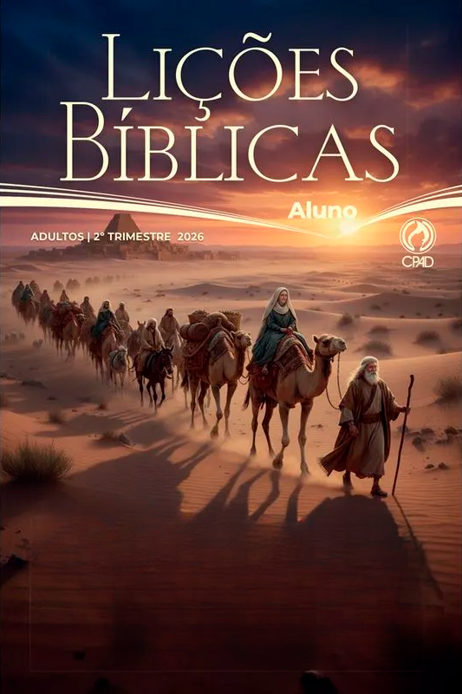
IMAGEM ILUSTRATIVA
I – DEUS CHAMA ABRÃO
EBD COMENTADA ONLINE - PASTOR MÁRIO LUNA

Slide 11


A FÉ DE ABRÃO DIANTE DO CHAMADO (GN 12.1).
EBD COMENTADA ONLINE - PASTOR MÁRIO LUNA

Slide 12
Deus chamou Abrão e ordenou que ele saísse de sua terra, do meio de sua família e seus amigos, e fosse para um lugar desconhecido para ele. Seu chamado exigia fé e obediência irrestrita.
EBD COMENTADA ONLINE - PASTOR MÁRIO LUNA

Slide 13

C
O
M
E
N
T
Á
R
I
O
Esse chamado não foi apenas uma mudança geográfica, mas uma ruptura completa com sua segurança natural, cultural e religiosa.
EBD COMENTADA ONLINE - PASTOR MÁRIO LUNA

Slide 14
C
O
M
E
N
T
Á
R
I
O
No mundo antigo, identidade e segurança estavam totalmente ligadas à terra e ao clã. Deixar a terra significava perder estabilidade econômica; deixar a parentela significava abrir mão da proteção social; deixar a casa do pai representava romper com autoridade, herança e tradição religiosa.
EBD COMENTADA ONLINE - PASTOR MÁRIO LUNA

Slide 15
C
O
M
E
N
T
Á
R
I
O
Deus estava separando Abrão não apenas geograficamente, mas espiritualmente, para formar uma nova linhagem de fé.
EBD COMENTADA ONLINE - PASTOR MÁRIO LUNA

Slide 16
Hoje, estamos habituados a confiar em tecnologias como o GPS (Sistema de Posicionamento Global), que nos orienta com precisão sobre onde estamos e para onde devemos ir. Abrão, porém, não dispunha de nenhum recurso visível ou previsível.
EBD COMENTADA ONLINE - PASTOR MÁRIO LUNA

Slide 17
C
O
M
E
N
T
Á
R
I
O
Isso demonstra que a base da fé de Abrão não era a compreensão do plano, mas a confiança no Deus que revelou o plano. Deus não lhe deu explicações detalhadas, mas uma promessa. A fé, portanto, não depende da visibilidade do futuro, mas da confiabilidade daquele que promete.
EBD COMENTADA ONLINE - PASTOR MÁRIO LUNA

Slide 18
C
O
M
E
N
T
Á
R
I
O
Esse princípio é confirmado posteriormente quando a Escritura declara que Abrão “creu no Senhor, e isso lhe foi imputado como justiça” (Gn 15.6), mostrando que sua relação com Deus foi fundamentada na confiança e não na evidência visível.
EBD COMENTADA ONLINE - PASTOR MÁRIO LUNA

Slide 19
Ele não tinha um mapa, nem sabia o destino final — apenas a voz de Deus lhe indicando o caminho. Isso nos ensina que Deus sabe o que faz, com quem faz e por que faz, mesmo quando não revela o trajeto completo.
EBD COMENTADA ONLINE - PASTOR MÁRIO LUNA

Slide 20
C
O
M
E
N
T
Á
R
I
O
Observe que Deus disse: “para a terra que eu te mostrarei”. A revelação era progressiva. Deus não entrega o futuro completo; Ele guia passo a passo. Isso preserva a dependência.
EBD COMENTADA ONLINE - PASTOR MÁRIO LUNA

Slide 21
C
O
M
E
N
T
Á
R
I
O
Esse princípio se repete em toda a Escritura: Israel no deserto seguia a nuvem; Pedro andou sobre as águas enquanto confiava; Paulo recebeu direção missionária gradualmente (At 16.6-10). A fé não exige explicação total — exige confiança total.
EBD COMENTADA ONLINE - PASTOR MÁRIO LUNA

Slide 22
O lugar onde habitava Abrão e seus pais era uma terra idólatra. Contudo, ele creu no Todo-Poderoso, único e soberano, e partiu para o lugar destinado por Ele.
EBD COMENTADA ONLINE - PASTOR MÁRIO LUNA

Slide 23
C
O
M
E
N
T
Á
R
I
O
Segundo Josué 24.2, a família de Abrão servia a outros deuses, o que mostra que sua fé não foi herdada de um ambiente espiritualmente puro, mas nasceu da revelação soberana de Deus.
EBD COMENTADA ONLINE - PASTOR MÁRIO LUNA

Slide 24
C
O
M
E
N
T
Á
R
I
O
Isso evidencia que a iniciativa da salvação e do chamado pertence a Deus, que chama pessoas mesmo em contextos de ignorância espiritual. A resposta de Abrão demonstra que a verdadeira fé envolve abandono da antiga vida e compromisso com o Deus verdadeiro.
EBD COMENTADA ONLINE - PASTOR MÁRIO LUNA

Slide 25



LIÇÃO
BÍBLICA
DESSE
PONTO
A fé verdadeira começa quando obedecemos ao chamado de Deus mesmo sem garantias visíveis.
EBD COMENTADA ONLINE - PASTOR MÁRIO LUNA

Slide 26

A PROMESSA PARA ABRÃO.
EBD COMENTADA ONLINE - PASTOR MÁRIO LUNA

Slide 27
As promessas feitas a Abrão não alcançariam somente ele, mas incluíam toda a humanidade.
EBD COMENTADA ONLINE - PASTOR MÁRIO LUNA

Slide 28
C
O
M
E
N
T
Á
R
I
O
Gênesis 12.2-3 apresenta sete declarações divinas que estruturam a aliança abraâmica. Entre elas está a promessa universal: “em ti serão benditas todas as famílias da terra.”
EBD COMENTADA ONLINE - PASTOR MÁRIO LUNA

Slide 29
C
O
M
E
N
T
Á
R
I
O
Aqui encontramos o embrião da promessa messiânica. O apóstolo Paulo afirma em Gálatas 3.16 que essa promessa aponta para Cristo. Portanto, o chamado de Abrão já está inserido no plano eterno de redenção.
EBD COMENTADA ONLINE - PASTOR MÁRIO LUNA

Slide 30
O que Deus prometeu ao patriarca marcaria a sua história e a de seus descendentes até os dias de hoje.
EBD COMENTADA ONLINE - PASTOR MÁRIO LUNA

Slide 31
C
O
M
E
N
T
Á
R
I
O
A promessa possui três dimensões centrais:
1. Terra — estabelecimento físico.
2. Descendência — continuidade histórica.
3. Bênção — alcance espiritual universal.
EBD COMENTADA ONLINE - PASTOR MÁRIO LUNA

Slide 32
C
O
M
E
N
T
Á
R
I
O
Esses três elementos conduzirão todas as lições seguintes do trimestre. O legado patriarcal nasce dessa promessa estruturante.
EBD COMENTADA ONLINE - PASTOR MÁRIO LUNA

Slide 33
O Senhor é fiel e cumpre com o que prometeu, mas no seu tempo. Há um tempo certo para todas as coisas (Ec 3.1–3).
EBD COMENTADA ONLINE - PASTOR MÁRIO LUNA

Slide 34
C
O
M
E
N
T
Á
R
I
O
Abrão tinha 75 anos quando recebeu a promessa e 100 quando Isaque nasceu. Vinte e cinco anos de espera. A promessa não anulou o tempo de prova. A fé madura aprende a conviver com o intervalo entre promessa e cumprimento. Deus trabalha no caráter enquanto cumpre o propósito.
EBD COMENTADA ONLINE - PASTOR MÁRIO LUNA

Slide 35
LIÇÃO
BÍBLICA
DESSE
PONTO
As promessas de Deus ultrapassam nossa geração e se cumprem no tempo determinado por Ele.
EBD COMENTADA ONLINE - PASTOR MÁRIO LUNA

Slide 36

AS BÊNÇÃOS DE DEUS PARA ABRÃO.
EBD COMENTADA ONLINE - PASTOR MÁRIO LUNA

Slide 37

O texto de Gênesis 12.1–3 nos mostra o chamado do patriarca que deu origem ao povo hebreu e à nação israelita.
A partir desse chamado, nasce a história do povo da aliança. Abraão torna-se o patriarca da fé. Toda a identidade nacional de Israel está enraizada nesse momento inicial de obediência.
EBD COMENTADA ONLINE - PASTOR MÁRIO LUNA

Slide 38
Quando Deus chamou Abrão, prometeu abençoá-lo grandemente (Gn 12.2b). Tal verdade nos mostra que servimos a um Deus abençoador.
EBD COMENTADA ONLINE - PASTOR MÁRIO LUNA

Slide 39
C
O
M
E
N
T
Á
R
I
O
A bênção aqui não se restringe à prosperidade material. Inclui proteção, direção, propósito, legado espiritual e influência histórica. A palavra “abençoar” no hebraico carrega a ideia de capacitar para prosperar segundo o propósito divino.
Ele tem prazer em abençoar os que o amam e nEle colocam a sua confiança e esperança.
EBD COMENTADA ONLINE - PASTOR MÁRIO LUNA

Slide 40
C
O
M
E
N
T
Á
R
I
O
A bênção está ligada à aliança. Não é automática, mas relacional. Deus se compromete com aqueles que caminham com Ele. Salmo 37.5 reforça: “Entrega o teu caminho ao Senhor”.
O Senhor prometeu engrandecer o nome de Abrão (v.2), e, quando ele estava com 99 anos, Deus mudou o seu nome para Abraão, cujo significado é “pai de muitas nações”.
EBD COMENTADA ONLINE - PASTOR MÁRIO LUNA

Slide 41
C
O
M
E
N
T
Á
R
I
O
A mudança de nome (Gn 17.5) simboliza transformação de identidade e confirmação da promessa. No mundo antigo, o nome representava destino. Deus redefine a história do homem que Lhe obedece.
EBD COMENTADA ONLINE - PASTOR MÁRIO LUNA

Slide 42
Seu nome foi engrandecido pelo Eterno de forma que talvez ele nunca imaginou. O exemplo de Abrão mostra que o Todo-Poderoso é quem promove aqueles que o amam, nEle confiam e esperam. No tempo oportuno, Deus honra os que permanecem fiéis (Tg 4.10).
EBD COMENTADA ONLINE - PASTOR MÁRIO LUNA

Slide 43
C
O
M
E
N
T
Á
R
I
O
A promoção de Abrão não foi fruto de ambição pessoal, mas de fidelidade perseverante. Deus exalta aqueles que se humilham diante dEle. Isso confronta a mentalidade moderna de autopromoção. No Reino de Deus, a exaltação vem da obediência.
EBD COMENTADA ONLINE - PASTOR MÁRIO LUNA

Slide 44
LIÇÃO
BÍBLICA
DESSE
PONTO
Quem responde ao chamado de Deus recebe bênçãos que ultrapassam sua própria existência.
EBD COMENTADA ONLINE - PASTOR MÁRIO LUNA

Slide 45



VAMOS REFLETIR
SOBRE ESSE TÓPICO ?
Estamos dispostos a confiar nas promessas de Deus mesmo quando o cumprimento parece distante?
EBD COMENTADA ONLINE - PASTOR MÁRIO LUNA

Slide 46
VOCÊ GOSTOU ?
Adquira o Material de Apoio completo do trimestre de sua escolha clicando no link abaixo.
✅ CENTRO DE ENSINO BÍBLICO ENTENDES TU O QUE LÊS?
https://pastormarioluna.com.br/centrodeensinobiblico
EBD COMENTADA ONLINE - PASTOR MÁRIO LUNA

